Slide 1
Лекция 14
Явление полупроводимости.
Полупроводниковые приборы.
Диод,
Биполярный транзистор,
Полевой транзистор

Slide 2
Типы проводимости
Проводимость в кристаллах.
Если рассматривать структуру атомов различных элементов, то можно выделить оболочки, которые полностью заполнены электронами (внутренние), и не полностью заполненные (внешние). Последние слабее связаны с ядром, и легче вступают во взаимодействие с другими атомами. Электроны на внешней оболочке называют валентными.
Если атомы объединены связями – составляют кристаллическую решетку то существует влияние на валентные электроны ядер соседних атомов. В результате чего каждый отдельный разрешенный энергетический уровень расщепляется на ряд новых энергетических уровней, энергии которых близки друг к другу. Совокупность уровней, на каждом из которых могут находиться электроны, называют разрешенной зоной. Промежутки между разрешенными зонами носят название запрещенных зон.

Slide 3
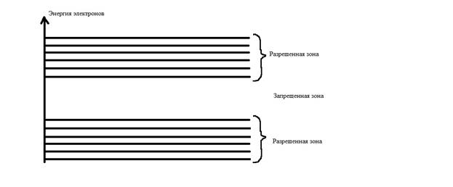
Типы проводимости
Проводимость в кристаллах.

Slide 4
Типы проводимости
Проводимость в кристаллах.
В энергетическом спектре твердого тела можно выделить три вида зон:
1) разрешенные (полностью заполненные) зоны;
2) запрещенные зоны;
3) зоны проводимости.
Разрешенная зона характеризуется тем, что все уровни ее при температуре 0К заполнены электронами. Верхнюю заполненную часть разрешенной зоны называют валентной.
Запрещенная зона характеризуется тем, что в ее пределах нет энергетических уровней, на которых могли бы находиться электроны.
Зона проводимости характеризуется тем, что электроны, находящиеся в ней, обладают энергиями, позволяющими им освобождаться от связи с атомами и передвигаться внутри твердого тела (например, под действием электрических полей) (свободные электроны).

Slide 5
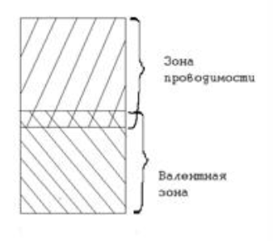
Типы проводимости
Проводимость в кристаллах.
Проводник (металл)
Зона проводимости
перекрывается с
валентной зоной

Slide 6
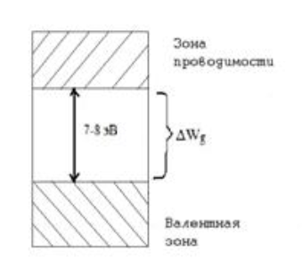
Типы проводимости
Проводимость в кристаллах.
Диэлектрик(изолятор)
Между зоной проводимости
и валентной зоной есть
запрещенная зона более нескольких эВ

Slide 7
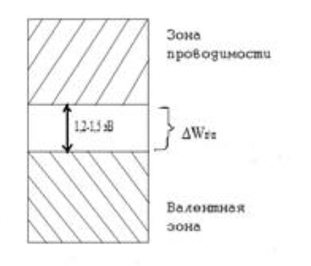
Типы проводимости
Проводимость в кристаллах.
Полупроводник
Между зоной проводимости
и валентной зоной есть
запрещенная зона
в несколько эВ

Slide 8
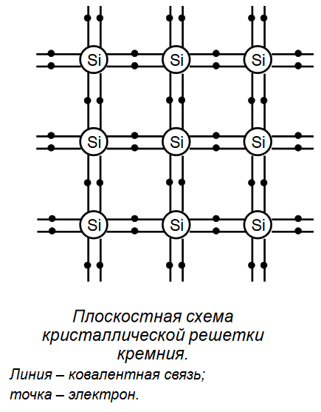
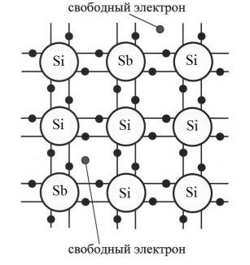
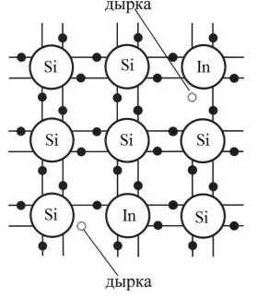
Типы проводимости
Донорная и акцепторная примесь в полупроводниках.
n-полупроводник p-полупроводник
i-полупроводник донорная примесь акцепторная примесь
(беспримесный) (V группа: P, As, Sb) (III группа: Al, B, Ga, In)

Slide 9
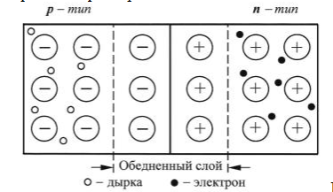
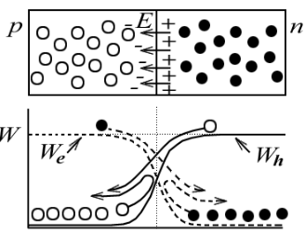
Полупроводимость
Контакт полупроводников разного типа.

Slide 10
Полупроводимость
При возникновении контакта в разнотипных полупроводниках начинаются интенсивные диффузии носителей заряда. Т.к. концентрация электронов в n-области больше, чем в p-области, то часть электронов диффундирует из n-области в p-область. При этом в p-области, у металлургической границы, окажутся избыточные электроны, которые будут занимать вакантные ковалентные связи, что уменьшит в пограничном слое концентрацию дырок и создаст слой отрицательных неподвижных зарядов (ионов) акцепторов.
Так как часть электронов из области n перешла в область p, то в пограничном слое области n уменьшится концентрация электронов, и проявятся не скомпенсированные положительные ионы атомов доноров.
Таким образом, вокруг границы образуется двойной слой противоположных по знаку неподвижных зарядов (ионов доноров и акцепторов). Именно этот слой и называют p-n переходом или запирающим слоем; он определяет контактную разность потенциалов (потенциальный барьер), для Ge – (0,2÷0,3) В, для Si – (0,7÷0,8) В.
Такие переходы электронов будут продолжаться до тех пор, пока электрическое поле потенциального барьера не вырастет настолько, что энергии электронов уже окажется недостаточно для преодоления этого поля.
Потенциальный барьер создает тормозящее поле для основных носителей зарядов и препятствует перемещению электронов в p-область, дырок – в n-область.
Для неосновных носителей зарядов (дырок в n-области и электронов в p-области) поле потенциального барьера является ускоряющим. В результате чего осуществляется переброс неосновных носителей заряда через p-n переход (ток дрейфа). Неосновные носители заряда, переходя через область перехода, нейтрализуют часть ионов обоих знаков, что приводит к понижению потенциального барьера и увеличению диффузионного тока основных носителей.
Таким образом в p-n переходе устанавливается динамическое равновесие.

Slide 11
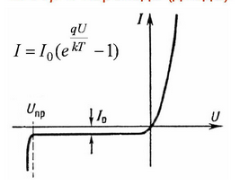
Полупроводимость
ВАХ характеристика p-n перехода

Slide 12
Полупроводимость
Контакт металл-полупроводник.
В месте соприкосновения полупроводникового кристалла п- или р-типа проводимости с металлами возникает контакт металл- полупроводник
В зависимости от соотношения работ выхода и типа электропроводности полупроводника возможны четыре типичных ситуации при контакте металла и полупроводника:
Ам < Ап полупроводник n-типа. В данном случае будет преобладать выход электронов из металла (М ) в полупроводник, поэтому в слое полупроводника около границы раздела накапливаются основные носители (электроны), и этот слой становится обогащенным, т.е. имеющим повышенную концентрацию электронов. Сопротивление этого слоя будет малым при любой полярности приложенного напряжения, и. следовательно, такой переход не обладает выпрямляющим свойством. Его иначе называют невыпрямляющим переходом (или омическим контактом).
Ам > Ап полупроводника р-типа. В этом случае будет преобладать выход электронов из полупроводника в металл, при этом в приграничном слое также образуется область, обогащенная основными носителями заряда (дырками), имеющая малое сопротивление. Такой переход также не обладает выпрямляющим свойством.

Slide 13
Полупроводимость
Контакт металл-полупроводник.
В месте соприкосновения полупроводникового кристалла п- или р-типа проводимости с металлами возникает контакт металл- полупроводник
В зависимости от соотношения работ выхода и типа электропроводности полупроводника возможны четыре типичных ситуации при контакте металла и полупроводника:
Ам > Ап полупроводник n-типа. При таких условиях электроны будут переходить главным образом из полупроводника в металл и в приграничном слое полупроводника образуется область, обедненная основными носителями заряда и имеющая большое сопротивление. Здесь создается сравнительно высокий потенциальный барьер, высота которого будет существенно зависеть от полярности приложенного напряжения.
Ам > Ап полупроводник р-типа. Контакт, образованный при таких условиях обладает выпрямляющим свойством, как и предыдущий. Отличительной особенностью контакта «металл -полупроводник» является то. что здесь высота потенциального барьера для электронов и дырок разная.
В результате такие контакты могут быть при определенных условиях неинжектирующими, т.е. при протекании прямого тока через контакт в полупроводниковую область не будут инжектироваться неосновные носители, что очень важно для высокочастотных и импульсных полупроводниковых приборов.
Полупроводящие свойства контакта металл-полупроводник называют эффектом Шоттки

Slide 14
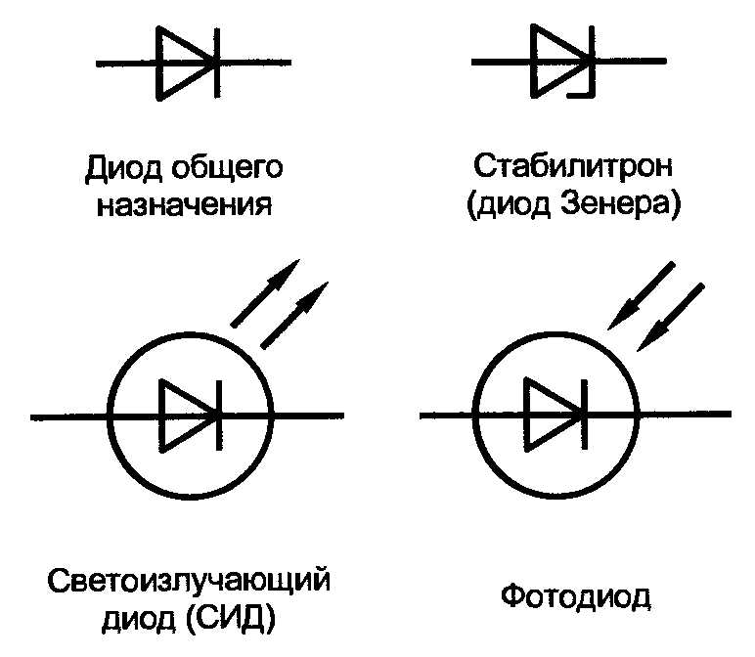
p-n переход
Полупроводниковый диод

Slide 15

Переход Шоттки
Полупроводниковый диод Шоттки
Так как контакт Шоттки , как и p-n переход обладает свойством полупроводимости, то на нем так же можно организовать диод.
Такой диод называется диодом Шоттки.
По сравнению с обычным диодом у него есть несколько полезных свойств:
Падение напряжения на диоде Шоттки при его прямом включении составляет 0,2—0,4 вольта, в то время как для обычных кремниевых диодов, это значение порядка 0,6—0,7 вольта.
Очень маленький заряд обратного восстановления – что уменьшает шум выпрямительной схемы.

Slide 16
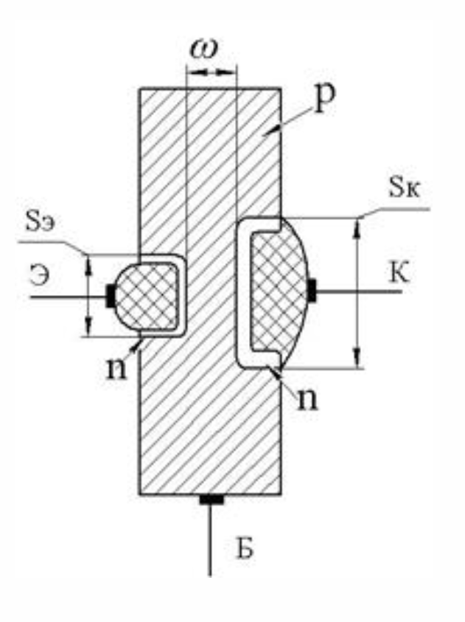
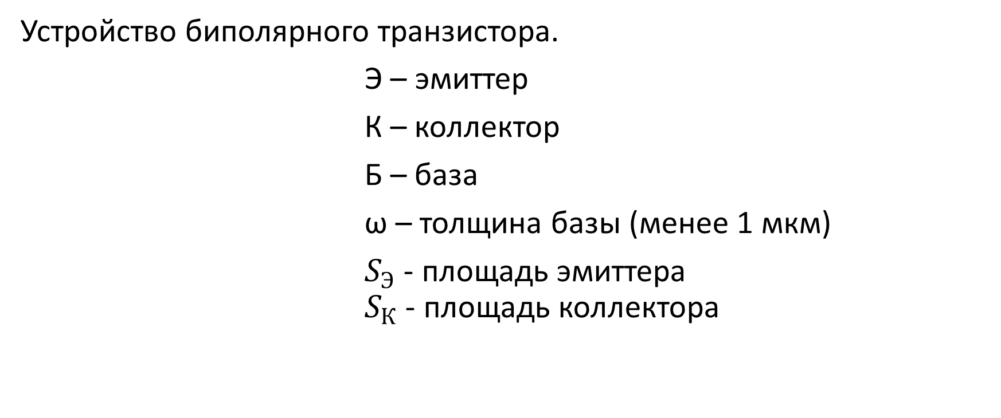
Биполярный транзистор
Устройство биполярного транзистора.
Э – эмиттер
К – коллектор
Б – база
ω – толщина базы (менее 1 мкм)
$S_{Э}$ - площадь эмиттера $S_{К}$ - площадь коллектора

Slide 17
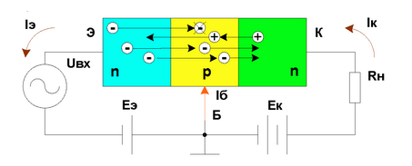
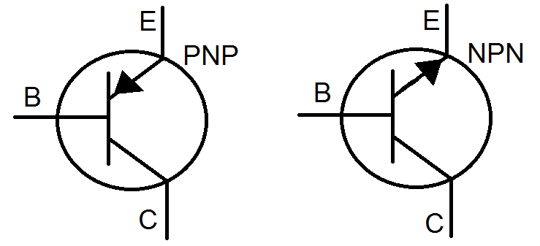
Биполярный транзистор
Устройство биполярного транзистора.

Slide 18
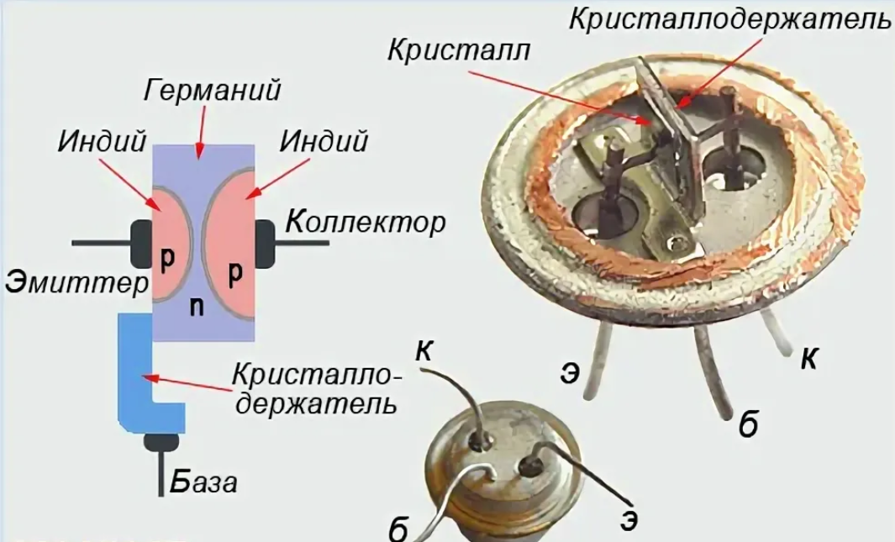
Биполярный транзистор
Сплавной транзистор (изначальная конструкция)

Slide 19
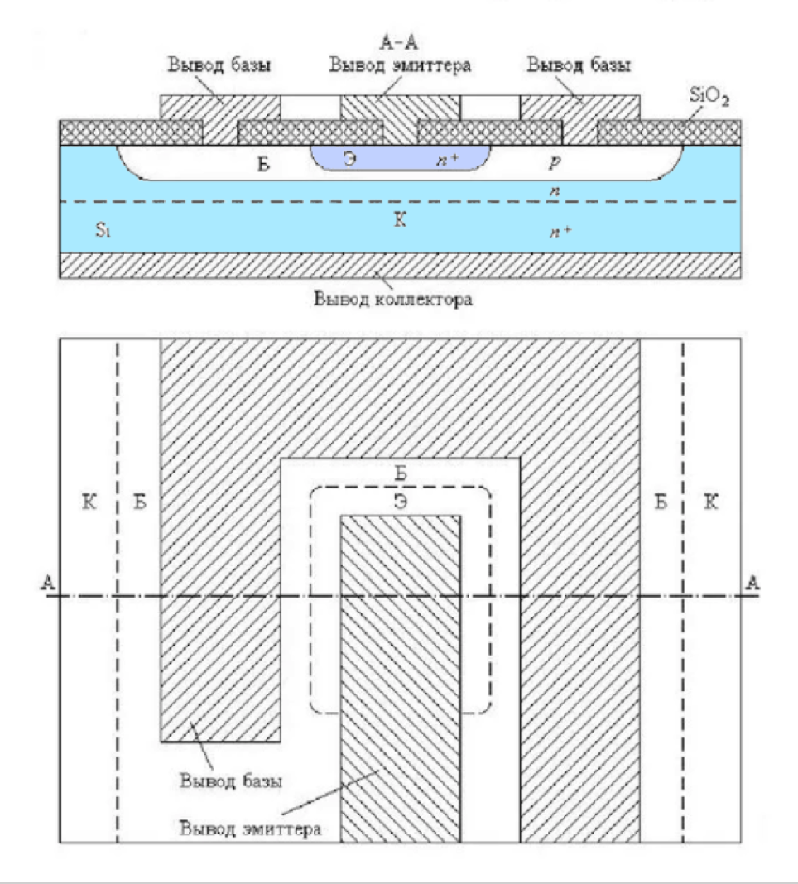
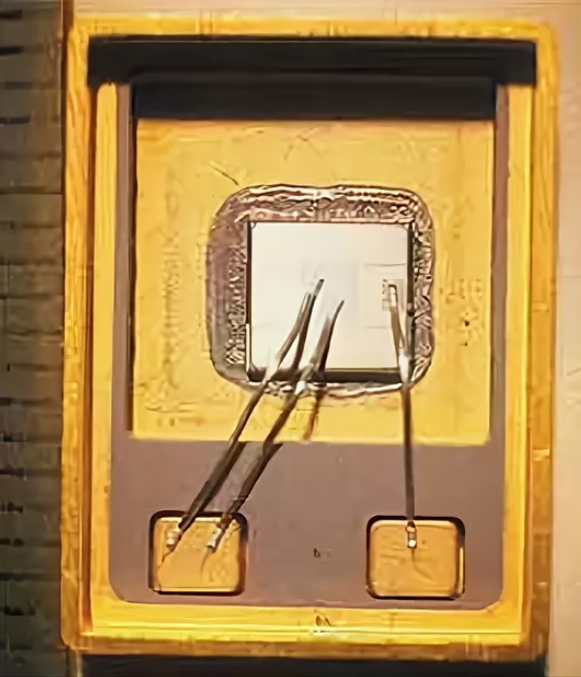
Биполярный транзистор
Планарный транзистор (современные транзисторы)

Slide 20


Биполярный транзистор
Схема включения транзистора.
$I_{э}=I_{б}+I_{к}$
$I_{к}=βI_{б}$

Slide 21
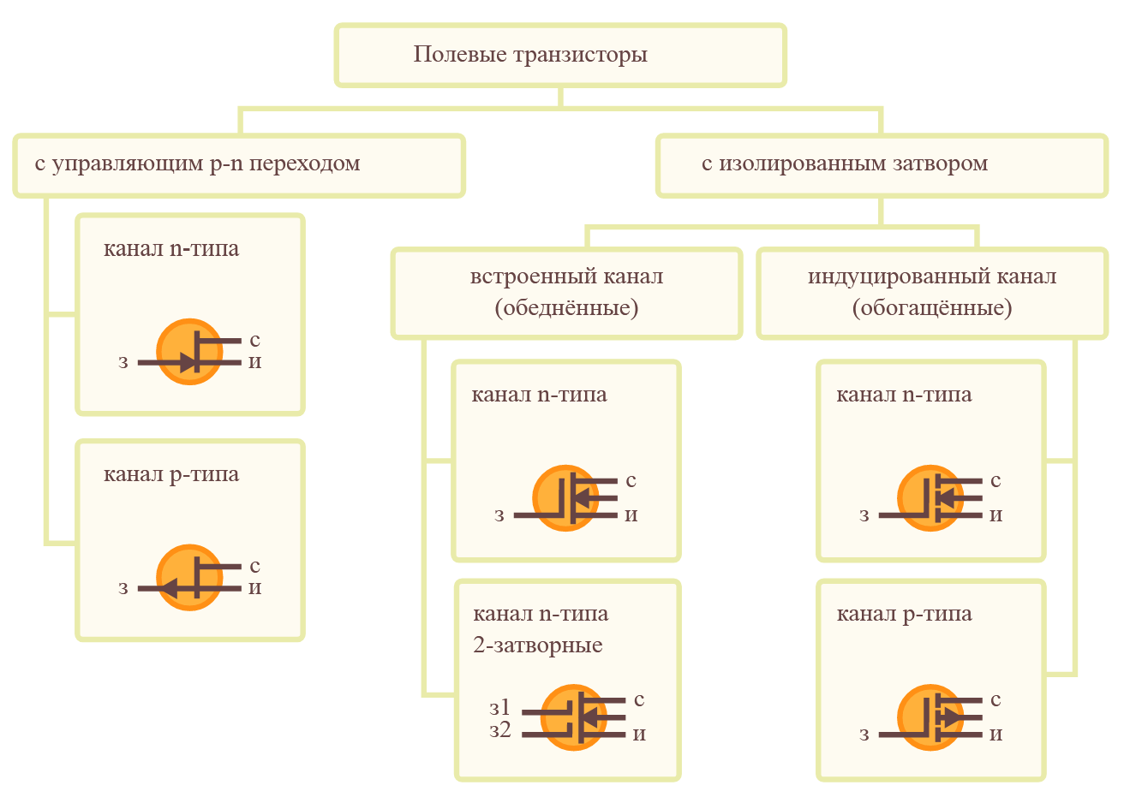
Полевые транзисторы

Slide 22
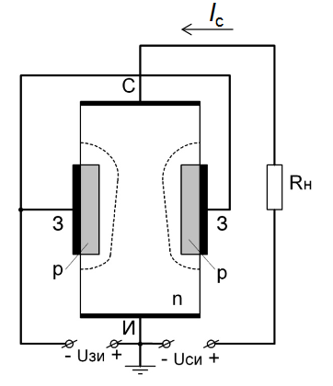
N-канальный JFET полевой транзистор
Принцип работы.

Slide 23


N-канальный JFET полевой транзистор
Схема включения транзистора.
$I_{и}=I_{с}$
$I_{с}=S(V_{зи}−V_{отс})$
${dI}_{с}=S{dV}_{зи}$

Slide 24
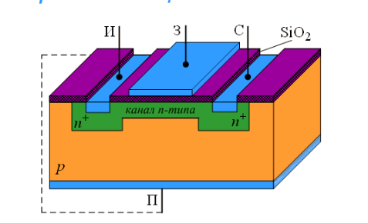
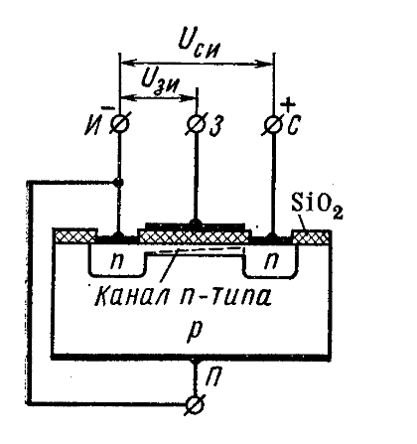
N-канальный MOSFET (ПДП) транзистор
Со встроенным каналом.

Slide 25
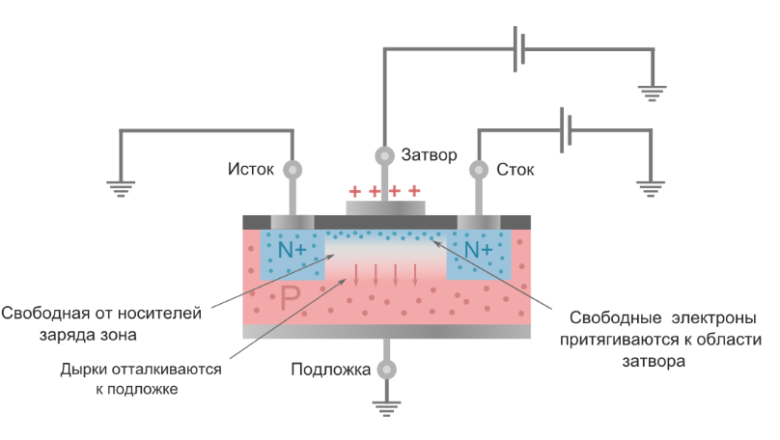
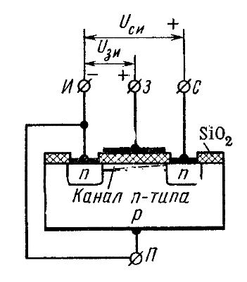
N-канальный MOSFET (ПДП) транзистор
Со индуцированным каналом.

